Slide 1
INFECTIOUS
DISEASE

Slide 2
Pengertian Infeksi
Infeksi terjadi ketika ada organisme asing masuk ke dalam tubuh manusia dan dapat membahayakan manusia.
Organisme tersebut akan menggunakan tubuh manusia untuk bereproduksi dan berkoloni.
Organisme yang dapat menimbulkan infeksi adalah :
Bakteri
Virus
Protozoa
Cacing

Slide 3
BAKTERI

Slide 4
CIRI-CIRI BAKTERI
Bakteri berasal dari bahasa Yunani, bacterion yang berarti batang kecil.
Organisme uniseluller yang hidup bebas dan terdapat dimana-mana.
Memiliki dinding sel yang tersusun dari senyawa peptidoglikan

Slide 5
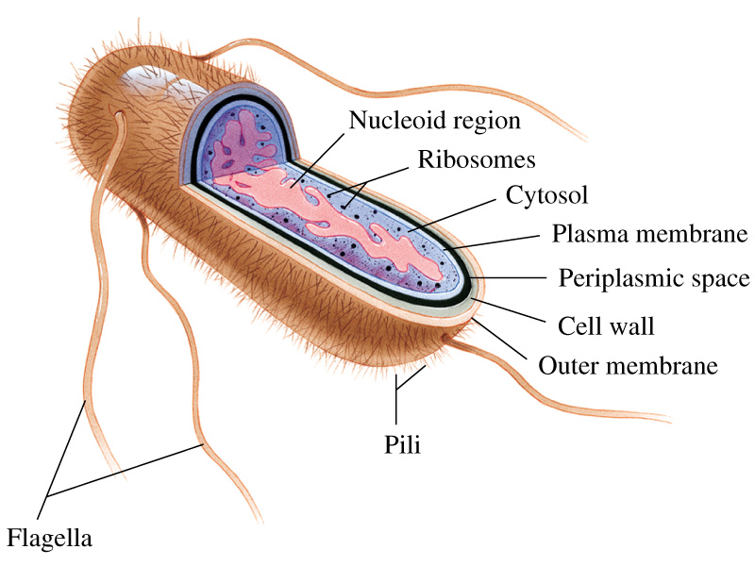
STRUKTUR BAKTERI

Slide 6
Susunan tubuh bakteri
1. Dinding sel
2. Membran sel
Bersifat selektif permeabel(hanya zat-zat tertentu yg dapat masuk)
3. Sitoplasma
mengandung komponen-komponen sel

Slide 7
4. Mesosom
penghasil energi
5. Ribosom
untuk sintesa protein
6. Flagella
alat gerak
7. Phili
alat melekat pada tempat/organisme lain.

Slide 8
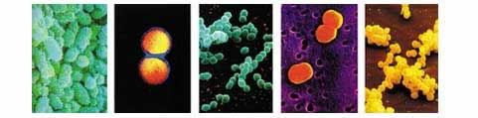
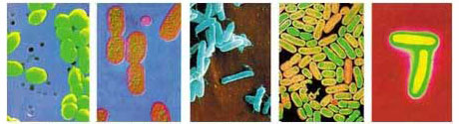
BENTUK BAKTERI
Coccus (bola)
Basillus (batang)

Slide 9
BERDASAR KEBUTUHAN OKSIGEN (RESPIRASI)
AEROB
Perlu oksigen bebas untuk memecah zat, senang hidup pada lingkungan lembab dan cukup udara. Contoh:
Mycobacterium tuberculosis (menyebabkan penyakit TBC pada sistem pernafasan)
Nitrobacter

Slide 10
ANAEROB
tidak memerlukan oksigen bebas untuk memecah zat, menghasilkan zat fermentasi
Contoh:
a. Clostridium tetani (berkembangbiak dan menghasilkan toksin jika pada luka tertutup)
b. Lactobacillus bulgaricus (untuk membuat yoghurt)

Slide 11
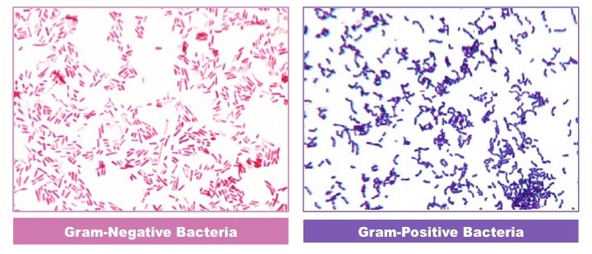
BERDASAR PENGECATAN GRAM
BAKTERI GRAM +
Dinding sel peptidoglikannya tebal
berwarna ungu saat dilihat di mikroskop
BAKTERI GRAM –
Dinding sel peptidoglikannya tipis
berwarna merah saat dilihat di mikroskop

Slide 12
Peranan bakteri
menguntungkan |  | peranan
E.coli Azotobacter Streptomyces griceus Pseudomonas denitrificans |  | Membusukkan makanan, membentuk vit K Pengikat nitrogen Antibiotiik streptomycin Membuat vit B12
merugikan |  | peranan
Mycobacterium tuberculosis Clostridium tetani |  | TBC tetanus

Slide 13
Mycobacterium tuberculosis
Merupakan bakteri yang spesial karena bukan termasuk gram – ataupun gram +
Menyebabkan penyakit TBC pada sistem pernafasan
Dapat menular melalui udara (dari batuk, bersin, percikan air ludah ataupun dahak orang yang terinfeksi)
Menyebabkan kerusakan paru
Ada keluhan : nyeri dada, keringat dingin saat malam hari, batuk lebih dari 2 minggu, berat badan turun
Pengobatan : antibiotik
Pencegahan : menutup mulut dan hidung saat bersin / batuk dengan tissue, menggunakan masker

Slide 14
Clostridium tetani
Bakteri gram + berbentuk batang
Racun yang dihasilkan menyebabkan tetanus ( kondisi otot menjadi kaku dan tegang )
Dapat masuk melalui luka, terluka karena benda berkarat (paku, dll)
Pengobatan : antibiotik
Pencegahan : vaksin tetanus, menggunakan alas kaki dan pelindung badan lainnya

Slide 15
VIRUS

Slide 16
CIRI VIRUS
hanya dapat hidup dalam sel hidup
Dalam tubuh virus terkandung salah satu asam nukleat, DNA atau RNA saja
Dapat bereproduksi (dianggap sebagai makhluk hidup)
Bersifat aseluler (tidak memiliki sel) dan tidak memiliki organel-organel sel, hanya berupa partikel (molekul) yang disebut virion

Slide 17
Struktur dan Fungsi Bagian-bagian partikel virus (virion)
Bagian luar :
Kapsid (protein)
Selubung protein (pembungkus asam nuklet)
Bagian dalam:
Molekul asam nuklet (pembawa informasi genetika)
Berbagai protein (enzim)

Slide 18
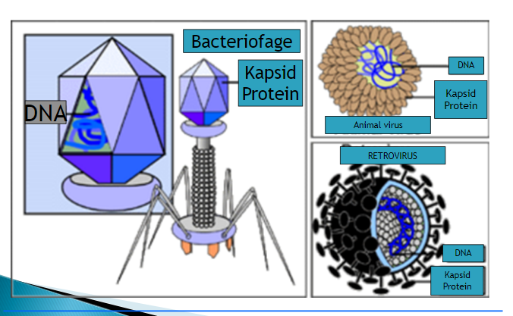

Slide 19
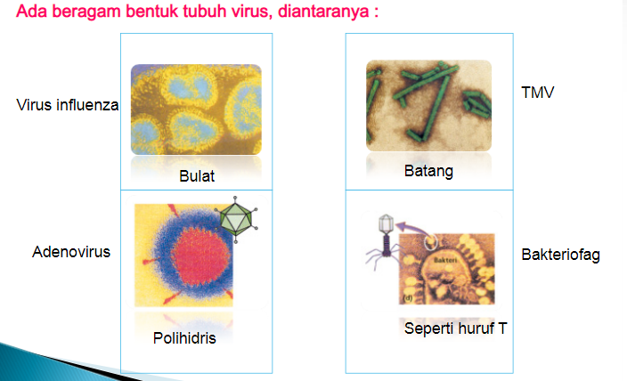

Slide 20
Peran virus bagi manusia
1). HIV (Human Immunodeficiency Virus) -> AIDS
2). Virus hepatitis (Hepatitis virus) -> hepatitis B
3). Measles virus -> cacar
4). Mumps virus -> gondong
5). Rabiez virus (Virus rabies) -> rabies
6). Virus influenca -> flu
7). dll

Slide 21
Virus Influenza
Influenza, yang lebih dikenal dengan sebutan flu, merupakan penyakit menular yang disebabkan oleh virus RNA dari familia Orthomyxoviridae (virus influenza)
Menyerang unggas dan mamalia
Gejala yang paling umum dari penyakit ini adalah menggigil, demam, nyeri tenggorokan, nyeri otot, nyeri kepala berat, batuk, kelemahan, dan rasa tidak nyaman secara umum.

Slide 22
Dapat menyebar dengan :
1. penularan langsung (saat orang yang terinfeksi bersin, terdapat lendir hidung yang masuk secara langsung pada mata, hidung, dan mulut dari orang lain)
2. melalui udara (saat seseorang menghirup aerosol (butiran cairan kecil dalam udara) yang dihasilkan saat orang yang terinfeksi batuk, bersin, atau meludah)
3. melalui penularan tangan-ke-mata, tangan-ke-hidung, atau tangan-ke-mulut, baik dari permukaan yang terkontaminasi atau dari kontak personal langsung seperti bersalaman.

Slide 23
Pengobatan : antivirus flu
Pencegahan : vaksinasi, menutup hidung dan mulut saat bersin / batuk dengan tissue, memakai masker

Slide 24
Protozoa

Slide 25
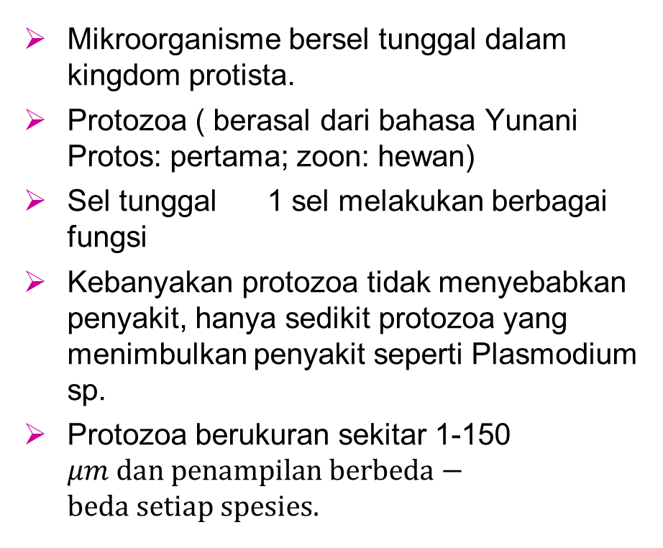
Definisi Protozoa
Mikroorganisme bersel tunggal dalam kingdom protista.
Protozoa ( berasal dari bahasa Yunani Protos: pertama; zoon: hewan)
Sel tunggal 1 sel melakukan berbagai fungsi
Kebanyakan protozoa tidak menyebabkan penyakit, hanya sedikit protozoa yang menimbulkan penyakit seperti Plasmodium sp.
Protozoa berukuran sekitar 1-150 $μm dan penampilan berbeda−beda setiap spesies.$

Slide 26
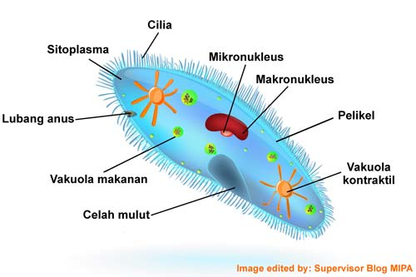
Struktur Protozoa

Slide 27
Sumber Infeksi
Air dan tanah yang terkontaminasi protozoa
Makanan yang kurang bersih
Vektor serangga
Hewan liar dan hewan ternak
Manusia

Slide 28
Klasifikasi Protozoa
Protozoa dibagi menjadi 4 filum :
Sarcomastigophora
Apicomplexa
Microspora
Ciliophora

Slide 29
Plasmodium sp.
Termasuk dalam filum apicomplexa
Gejala : Biasanya muncul 2 minggu setelah tergigit nyamuk, demam yang terjadi 3-4 hari sekali, menggigil, panas dingin, sakit kepala dan berkeringat.
Ditularkan oleh nyamuk Anopheles betina
Dapat menyebabkan anemia serta hati, limpa dan ginjal membesar.
Obat : anti-malaria
Pencegahan : menutup kulit dengan memakai celana panjang dan baju berlengan panjang, memakai krim pelindung gigitan nyamuk, menggukakan spray anti nyamuk.

Slide 30
Helminths
(cacing)

Slide 31
Definisi Helminths
Organisme multiseluler dan besar yang dapat terlihat oleh mata saat fase dewasa
Helminths dibagi menjadi 3 yaitu
Cestoda
Trematoda
Nematoda
Mempunyai 3 bentuk :
Telur, larva, dan dewasa

Slide 32
Cacing pita
Dibagi menjadi 2 yaitu :
Taenia Saginata
Taenia Solium
Siklus hidupnya melalui 2 host yaitu sapi (Taenia saginata) atau babi (Taenia solium) dan manusia.
Cacing ini dapat masuk ke manusia jika memakan daging sapi atau babi yang mengandung larva cacing ini dan belum matang sepenuhnya.

Slide 33
Gejala yang muncul : Mual, nafsu menurun, diare, sakit perut, penurunan berat badan
Pada kasus yang parah dapat menyebabkan :
Usus buntu, iritasi usus, kerusakan usus, gangguan pankreas dan saluran empedu
Obat : anti-helminths
Pencegahan : Hindari makan daging yang tidak matang sempurna, cuci bersih semua sayur dan buah, cuci tangan dengan sabun sebelum makan dan setelah dari toilet.

